Slide 1
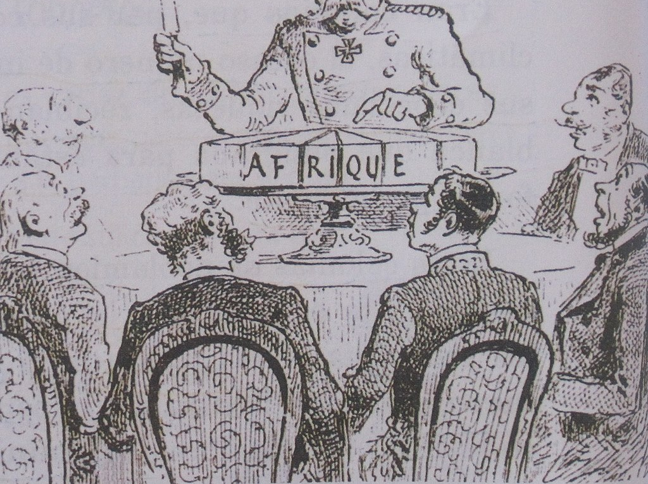
LA CONFERENCIA DE BERLÍN Y EL REPARTO DE ÁFRICA
IES SAN JUAN BAUTISTA
MARÍA SANZ

Slide 2
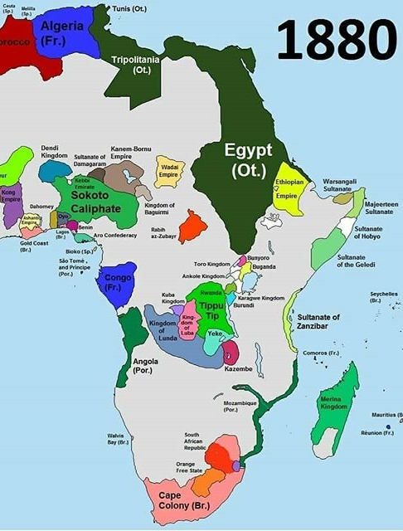
EL REPARTO DE ÁFRICA
ÁFRICA HASTA EL SIGLO XIX
Continente desconocido para los europeos a principios del siglo XIX, salvo pequeños enclaves costeros.
A comienzos de dicho siglo se podían distinguir tres espacios definidos en el continente africano:
  África del norte dominada por un claro espacio islámico. (Marruecos, Egipto, imperio Otomano en la zona, etc.)
  África central. La zona subsahariana con reinos como el Congo, Etiopía y zonas tribales cono los “Masais”.
  África del sur. Con diversas colonias europeas de ingleses, portugueses, holandeses, etc. Destacaban los colonos holandeses conocidos como los “Bóeres”.
  A mediados del siglo XIX comienzan las primeras expediciones dirigidas por misioneros y exploradores y comienza un creciente interés por el continente africano. (nuevos sistemas de comunicación, medicina, etc.)

Slide 3
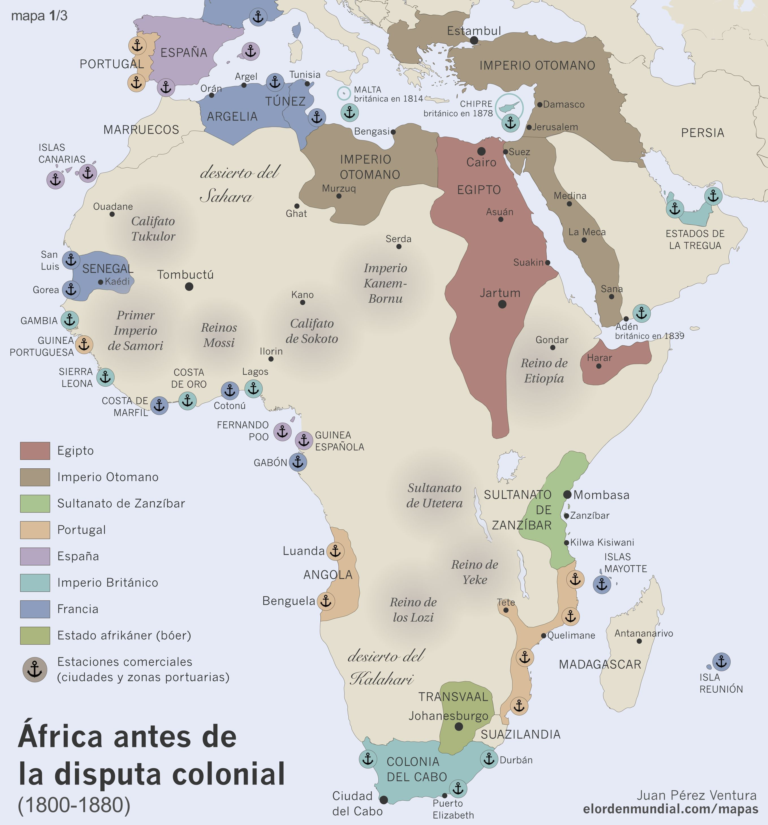
LOS INICIOS DE LA COLONIZACIÓN
Los primeros momentos de la colonización africana los tenemos en la década de los 30 por parte de Francia (ocupación de Argelia y control de Túnez).
En 1869 se inauguró el canal de Suez y se inicia una colaboración entre Francia y el Reino Unido por el control de Egipto.
Egipto bajo control británico en 1882.
Leopoldo II de Bélgica de un nuevo impulso colonizador al continente africano a partir de 1879 rivalizando con Francia por el control del Congo.
Las rivalidades por el control de África aumentan cuando aparece en escena Alemania, como gran potencia imperial que llega tarde al reparto colonial.

Slide 4
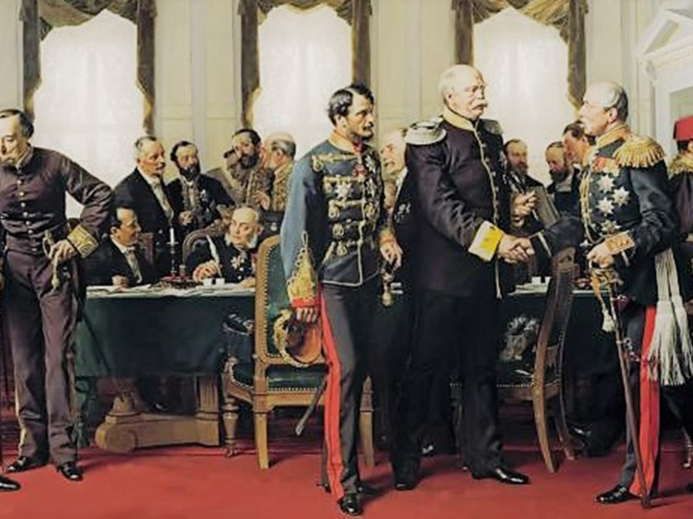
EL REPARTO DE ÁFRICA.
Las rivalidades citadas dan lugar a la “Conferencia de Berlín” de 1885 a la que acuden 15 países para repartirse África.
En esta conferencia se acuerda:
  Libertad de navegación y comercio por los ríos Níger y Congo.
  Reconocimiento del Congo como dominio personal del rey belga Leopoldo segundo.
  Francia controlaba el territorio al norte del río Congo.
  Se aceptan las reivindicaciones coloniales de Alemania.
  Abolición del tráfico de esclavos.
  Necesidad de ocupar de manera efectiva un territorio para poder reivindicarlo.

Slide 5
Como consecuencia de todo lo anterior una rápida expansión colonial en África:
África occidental. Francia controla el norte (Marruecos, Argelia, Túnez, desierto del Sahara, Senegal, Costa de Marfil, cuenca del Níger y gran parte de África ecuatorial. Italia controla Libia.
África oriental. Hegemonía del Reino Unido. Controla de norte a sur desde Egipto hasta Sudáfrica. Francia e Italia se conforman con pequeños enclaves en el Índico (Eritrea, Somalia).
África del sur. Importante presencia británica también que tras vencer en la guerra de los Bóeres domina toda Sudáfrica. Portugal mantiene Mozambique y Angola. Alemania pequeños territorios (Tanganica, Togo y Camerún, el África occidental y oriental alemana)
Francia e Inglaterra rivalizan muy especialmente por el control del África colonial. El ejemplo más claro fue la conocida como crisis de Fashoda de 1898 por el control del valle del Nilo que se resuelve positivamente para los ingleses.
Hacia 1900 África repartida salvo dos Estados independientes (Abisinia-Etiopía y Liberia).

Slide 6

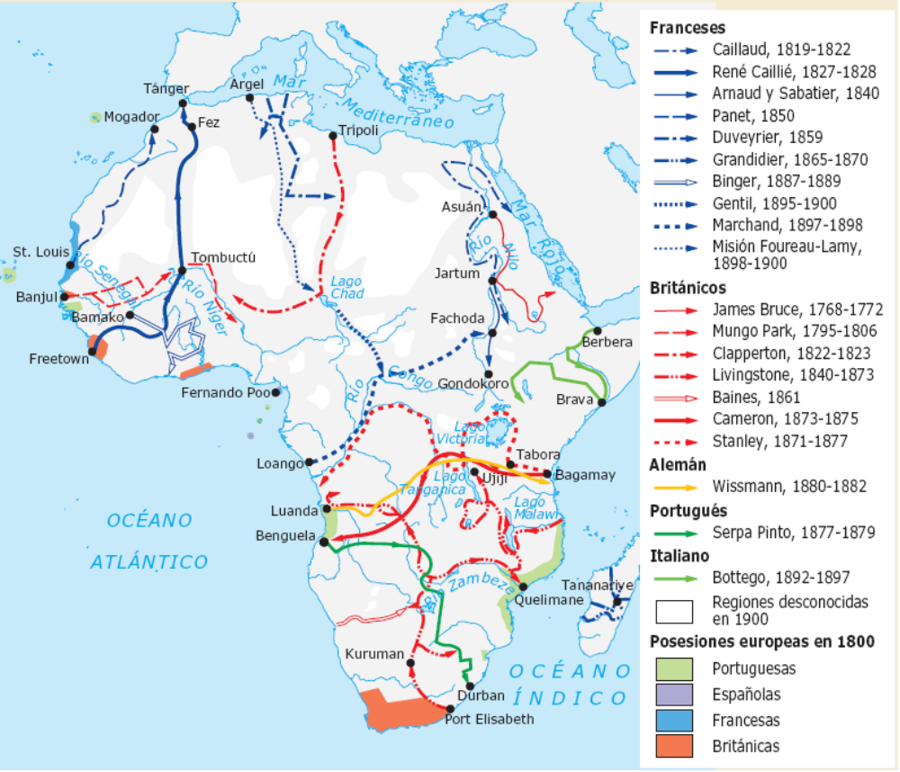
La exploración de África en el siglo XIX
DOC. 29

Slide 7
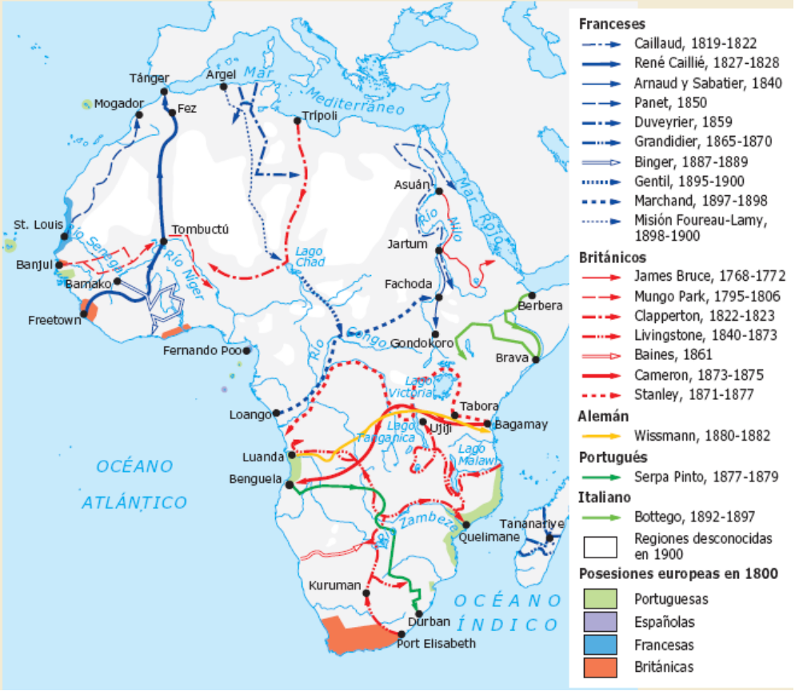
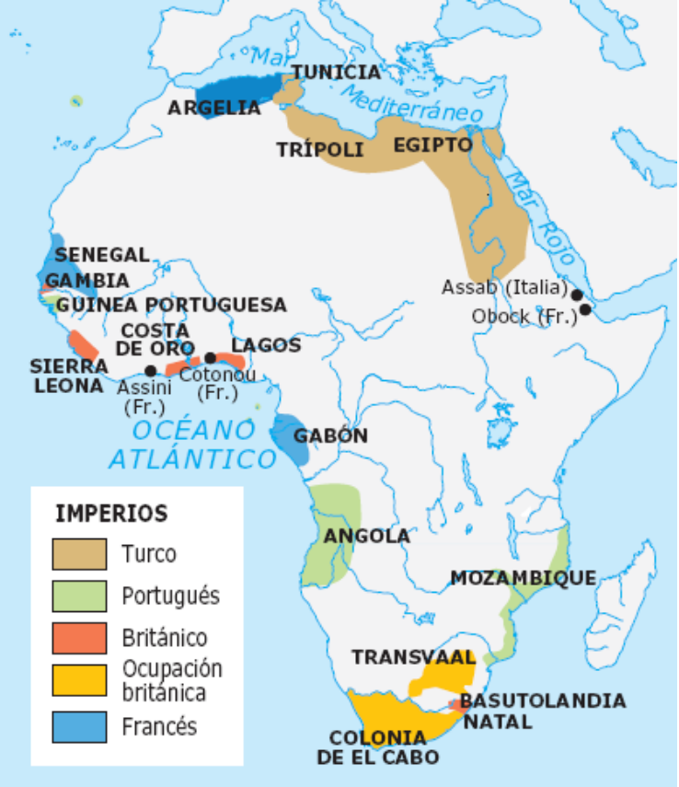
3.- El imperialismo europeo
El reparto de África
En los inicios fueron decisivos los exploradores
Los primeros pasos
David Levingstone, remontó el Zambeze y llegó a las cataratas Victoria
Henry Stanley, descubrió las fuentes del Congo
África hacia 1870

Slide 8

África hacia 1870
DOC. 28

Slide 9

3.- El imperialismo europeo
El reparto de África
Los primeros pasos
En 1882 el Reino Unido ocupa Egipto que se convierte en protectorado británico
En 1830, Francia ocupa Argelia
En 1881 protectorado sobre Túnez
DOC. 26
África hacia 1870

Slide 10
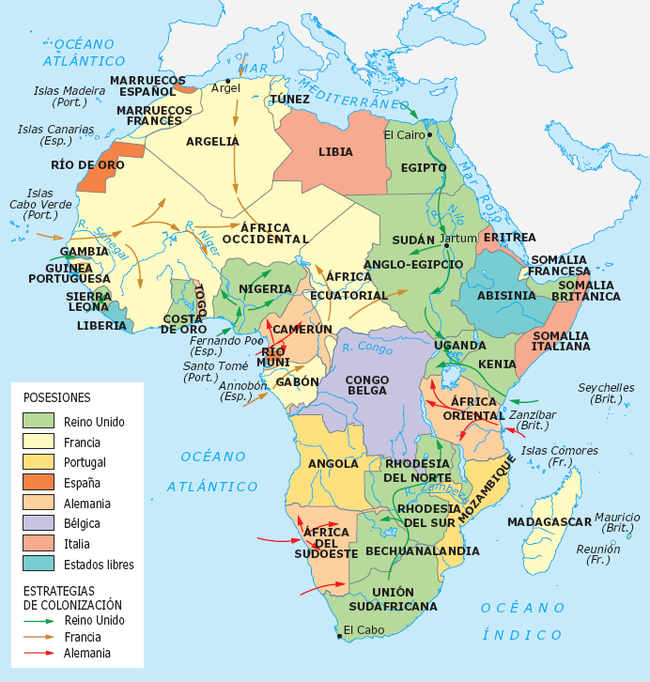
3.- El imperialismo europeo
El reparto de África
La Conferencia de Berlín
La rivalidad entre Francia y Bélgica por el control de Congo, y el interés alemán por África
Impulsó
La Conferencia de Berlín del año 1885
Se acordó
La libertad de comercio y navegación por el Níger y el Congo
La prohibición de la esclavitud
Reconocer el “Estado Libre de Congo” bajo tutela del rey belga Leopoldo II
El principio de la ocupación efectiva
Provocó
DOC. 27
El reparto total de África
África hacia 1914
África hacia 1870

Slide 11
3.- El imperialismo europeo
El reparto de África
Conflictos internacionales
El intento de formar imperios continuos por parte de los británicos y de los franceses
Provocó
El conflicto de Fachoda, en 1898
En el África austral coincidían diversos intereses (portugueses, bóers y británicos)‏
El descubrimiento de diamantes y oro en tierras de los bóers (Orange y Transvaal) provocó
La guerra anglo-bóer de 1899-1902
La victoria británica provocó la anexión de Orange y el Transvaal a la Unión Sudafricana
Otra zona de conflictos fue Marruecos entre Francia y Alemania

Slide 12
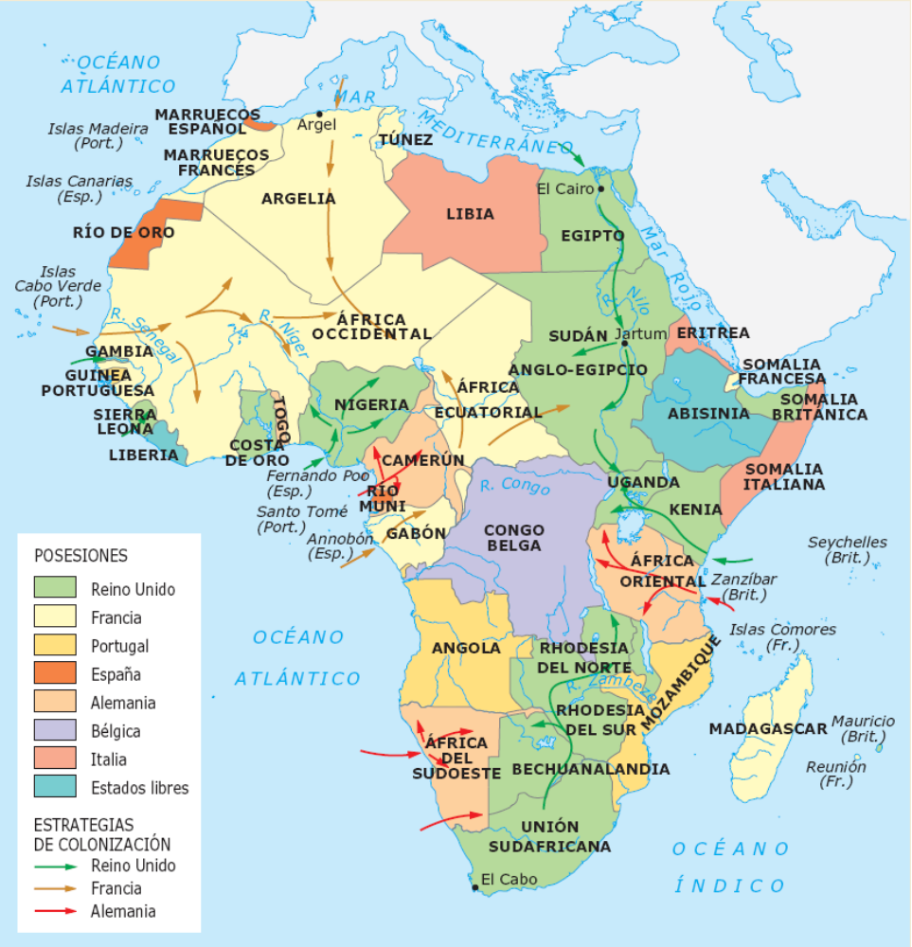
Los imperios coloniales en África en 1914
DOC. 30

